Slide 1







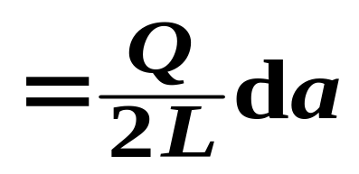
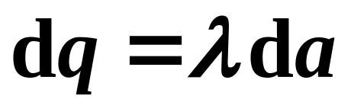
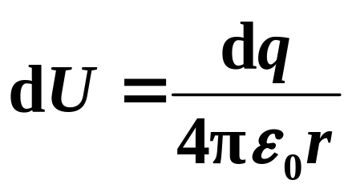
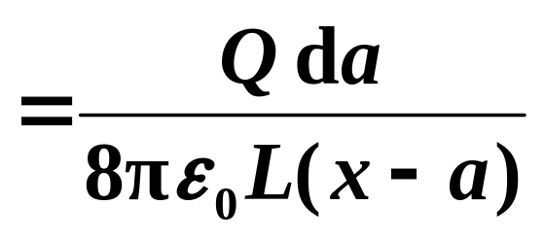
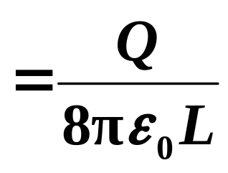
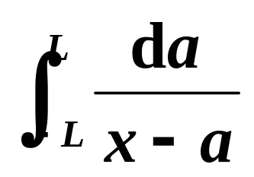

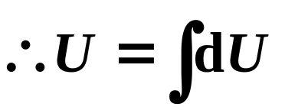
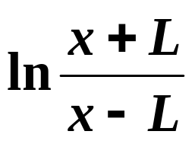
7-6 电量Q 均匀分布在长为2L的细棒上．求在棒的延长线上与棒中心O距离为x的P点的电势．
解：建立如图所示的坐标系
在带电直线上取电荷元
它在P点产生的电势为

Slide 2
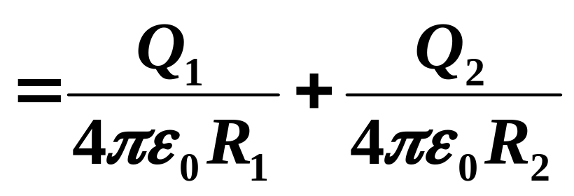
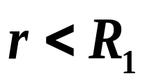
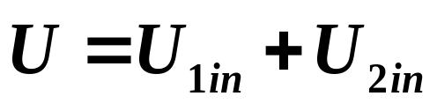
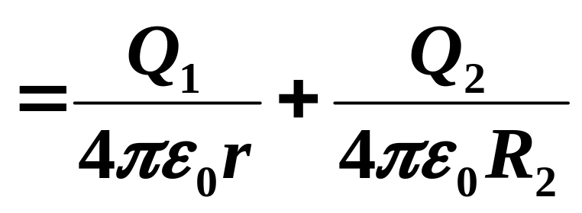
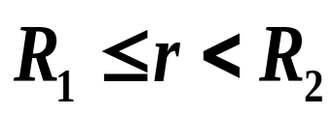
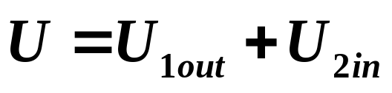
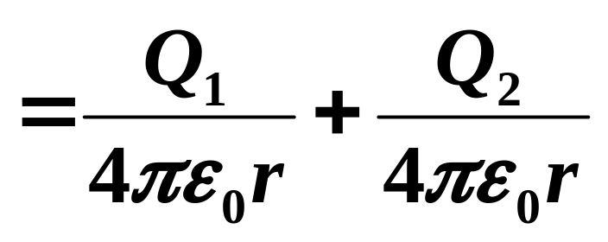
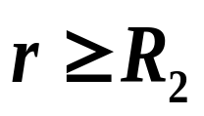
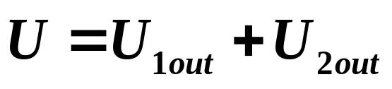
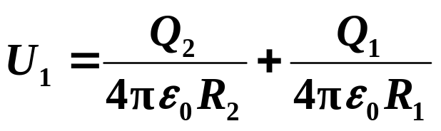
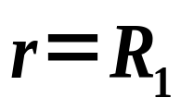
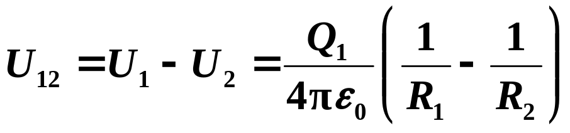
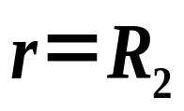
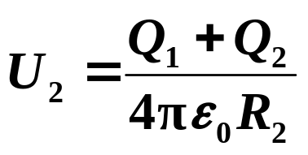
7-7 两个同心球面，半径分别为R₁、R₂（R₁<R₂），分别带电Q₁、Q₂．设电荷均匀分布在球面上，求空间的电势分布及两球面的电势差．
解:利用电势叠加原理

Slide 3
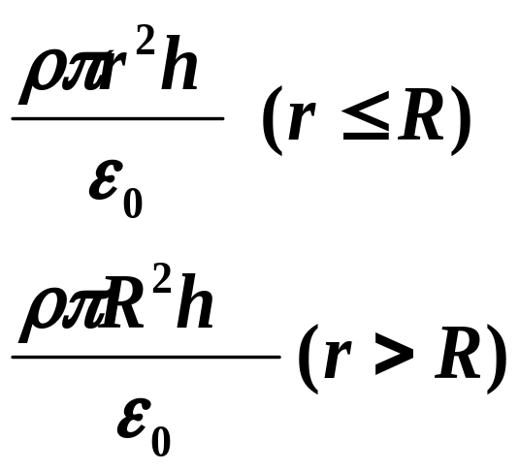
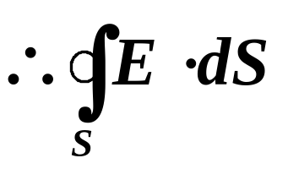

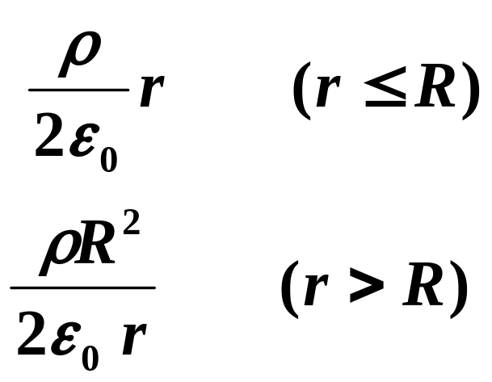


7-8 一半径为R的无限长均匀带电圆柱，电荷体密度为ρ，求：(1) 圆柱体内外电场强度分布; (2)以轴线为势能零点，求电势分布。
解:(1) 据电场的对称性，作一个半径为r、高为h的圆柱面作为高斯面,如图所示.
r
P
r
h
o

Slide 4
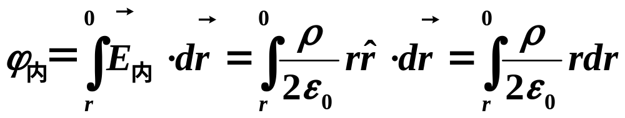
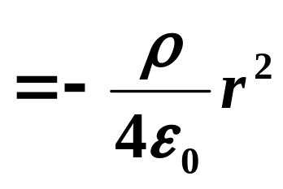
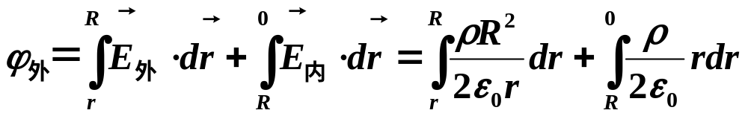
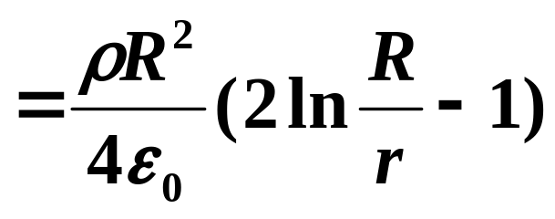
（2）以轴线为电势零点，则柱内任一点电势为
r
o
柱外任一点电势为

Slide 5
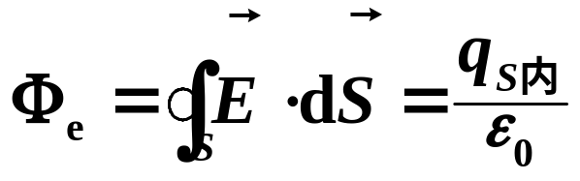
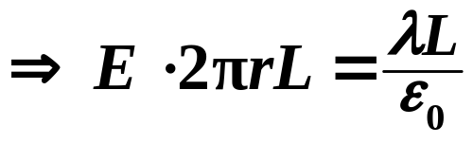
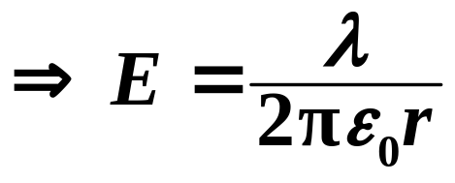
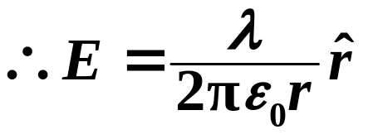
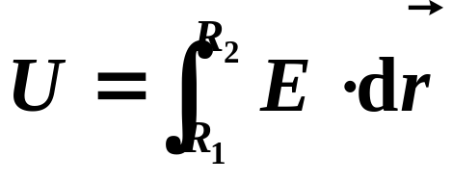
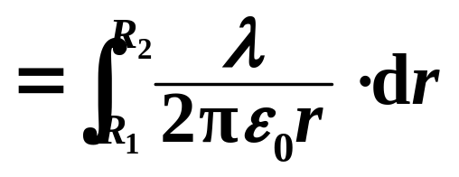
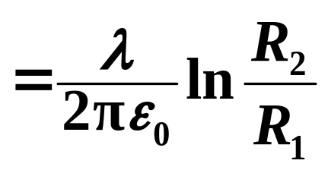
7-9 两截面半径分别为R₁、R₂的无限长圆柱面同轴放置,已知内圆柱面电荷线密度为λ，求两圆柱面之间的电势差U.
解:⑴作半径r高L的同轴封闭圆柱形高斯面，由高斯定理
取从R₁到R₂的沿径向方向的路径，由电势差的定义有

Slide 6
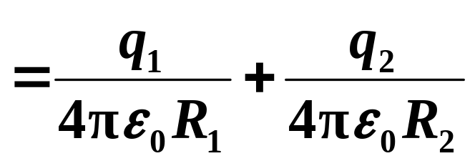
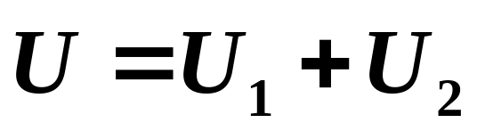

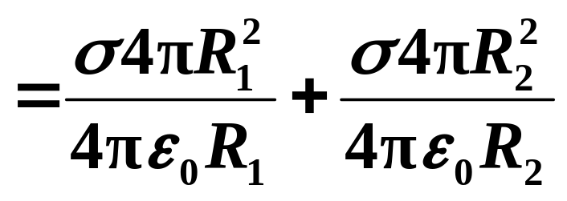


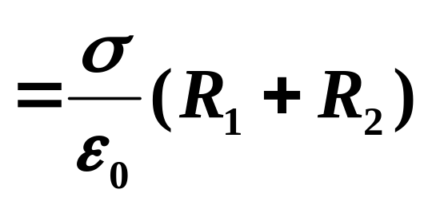
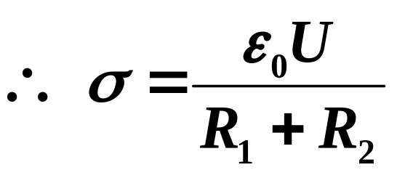
7-10 若电荷以相同的面密度σ均匀分布在半径分别为 R₁、R₂的两个同心球面上，已知球心电势为 U，试求两球面的电荷面密度σ的值．
解:（叠加原理）
两球面单独存在时球心电势的叠加

Slide 7
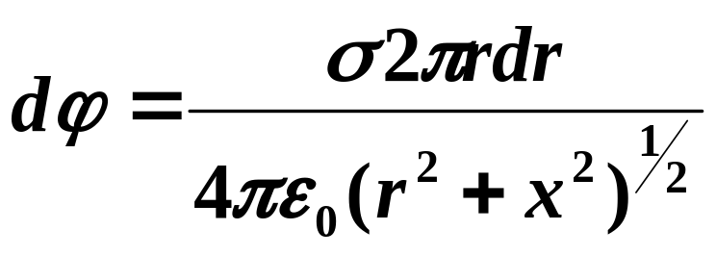
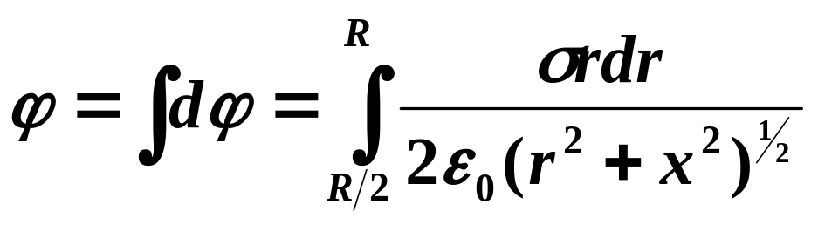
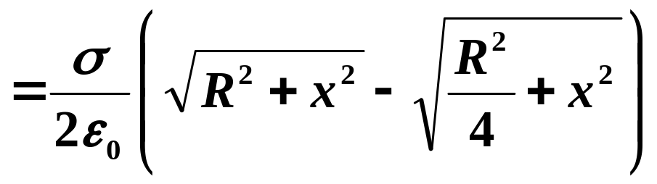
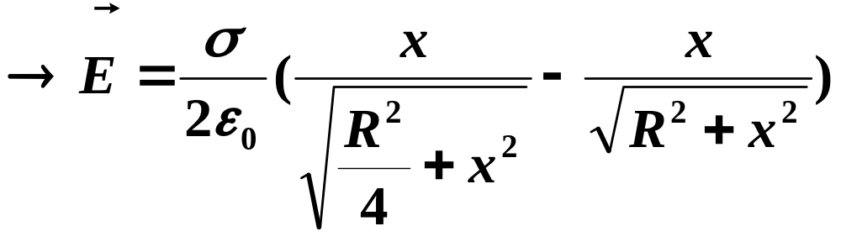
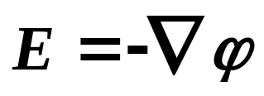
7-11 一均匀带电的圆盘半径为R，面电荷密度为σ，今将其中心半径为R/2圆片挖去. 求轴线上的电势分布，并利用电势梯度法求轴线上的场强分布。
解:半径为r，宽为dr的带电圆环在其轴线上离环心x处产生的电势为
R/2
•
x
o
P
r
R
则所有电荷在P点处产生的电势为

Slide 8
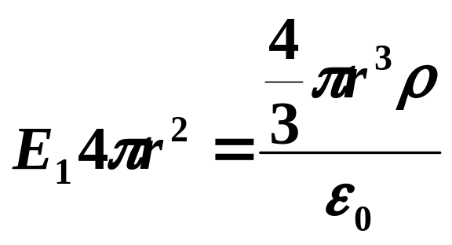

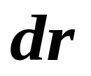

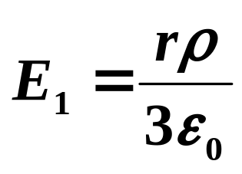
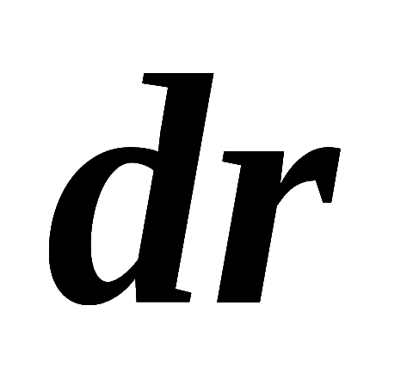







7-13. 真空中有一半径为R、总电量为Q的均匀带电球体，求空间的静电能。
解：球内电场（高斯定律求解）
球外电场
R

